Slide 1
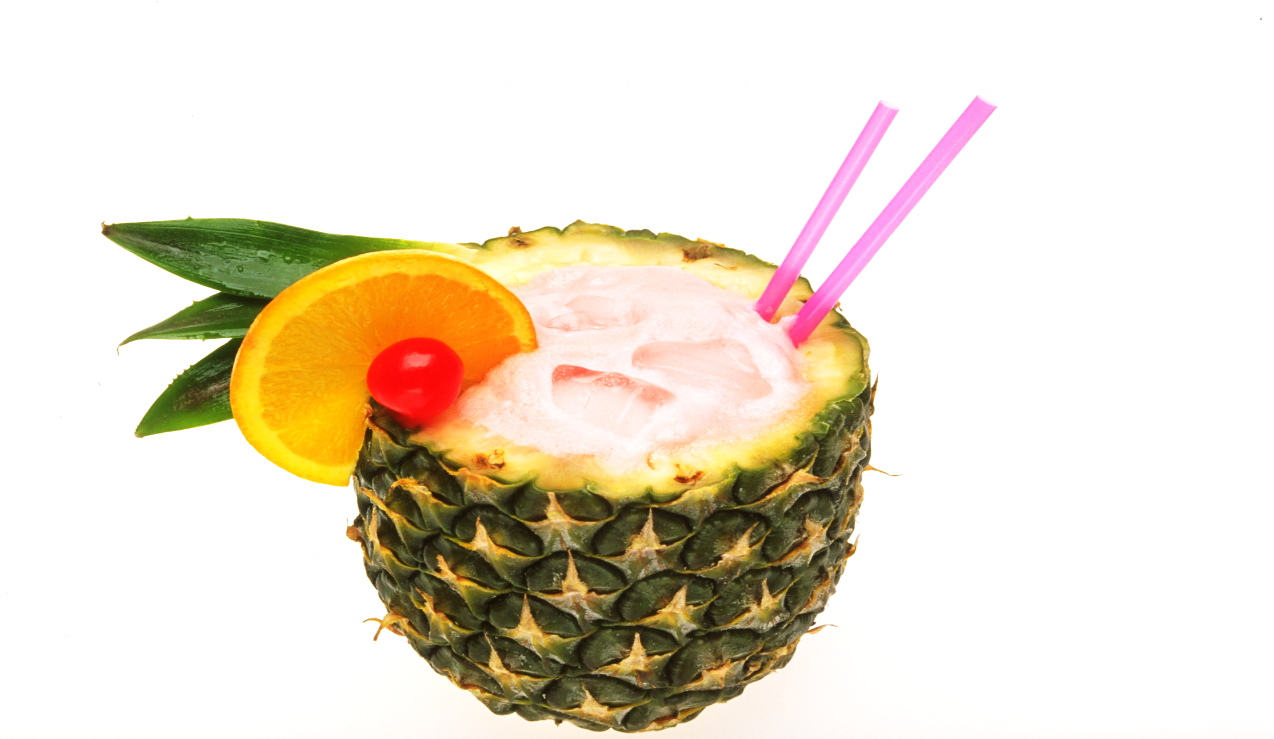
หน่วยการเรียนรู้ที่ 2
ชนิดของเครื่องดื่มและคุณค่า
เครื่องดื่ม
เพื่อสุขภาพ
การตกแต่ง และบริการเครื่องดื่ม
การประกอบเครื่องดื่มแบบประหยัด
Notes:
ครูอธิบายเนื้อหาที่นักเรียนจะได้เรียนในหน่วยการเรียนรู้ที่ 2 เครื่องดื่มเพื่อสุขภาพ
ตามผังมโนทัศน์สาระการเรียนรู้ ในหนังสือเรียน รายวิชาพื้นฐาน การงานอาชีพและเทคโนโลยี
ม. 2 เล่ม 1 ของบริษัท สำนักพิมพ์วัฒนาพานิช จำกัด ดังนี้
หน่วยการเรียนรู้ที่ 2 เครื่องดื่มเพื่อสุขภาพ
แบ่งเป็น 3 เรื่อง (ครูคลิกเพื่อแสดงทีละเรื่อง) ดังนี้
1. ชนิดของเครื่องดื่มและคุณค่า (แผนที่ 5)
2. การประกอบเครื่องดื่มแบบประหยัด (แผนที่ 5)
3. การตกแต่งและบริการเครื่องดื่ม (แผนที่ 6)
แบ่งเป็น 2 แผนการจัดการเรียนรู้ 4 ชั่วโมง
แผนการจัดการเรียนรู้ที่ 5 การประกอบเครื่องดื่มเพื่อสุขภาพแบบประหยัด 2 ชั่วโมง
แผนการจัดการเรียนรู้ที่ 6 การตกแต่งและบริการเครื่องดื่ม 2 ชั่วโมง

Slide 2


แบบทดสอบก่อนเรียน (Pre-test)
การงานอาชีพและเทคโนโลยี ม. 2 เล่ม 1
หน่วยการเรียนรู้ที่ 2 เครื่องดื่มเพื่อสุขภาพ
Notes:
ครูให้นักเรียนทำแบบทดสอบก่อนเรียน (Pre-test) การงานอาชีพและเทคโนโลยี ม. 2 เล่ม 1
ของบริษัท สำนักพิมพ์วัฒนาพานิช จำกัด (การทำแบบทดสอบใน PowerPoint อาจใช้เวลามาก
ครูควร print ให้นักเรียนทำ แล้วจึงใช้ PowerPoint ตรวจคำตอบ)

Slide 3
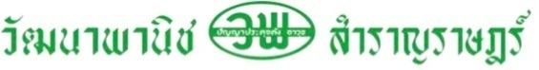
เลือกคำตอบที่ถูกต้องที่สุดเพียงคำตอบเดียว
1.
เครื่องดื่มในข้อใดช่วยลดความเสี่ยงของการเกิดโรคหลอดเลือดหัวใจ
ก น้ำขิง น้ำบีทรูท และน้ำฟักทอง
ข น้ำส้ม น้ำแตงโม และน้ำสับปะรด
ค นมสด น้ำอ้อย และน้ำสตรอว์เบอร์รี
ง ชาใบหม่อน น้ำกระเจี๊ยบ และน้ำเก๊กฮวย
คำอธิบาย: ก ถูกต้อง เพราะน้ำขิง น้ำบีทรูท และน้ำฟักทองเป็นเครื่องดื่มประเภทน้ำผัก ซึ่งเป็นอาหารเสริมแทนผักสดและมีประโยชน์ในการลดความเสี่ยงของการเกิดโรคหลอดเลือดหัวใจ ดังนั้น น้ำขิง น้ำบีทรูท และ น้ำฟักทองจึงเป็นเครื่องดื่มที่ช่วยลดความเสี่ยงของการเกิดโรคหลอดเลือดหัวใจ
Notes:
1) ครูให้นักเรียนทำแบบทดสอบก่อนเรียน การงานอาชีพและเทคโนโลยี ม. 2 เล่ม 1 ข้อ 1
2) ครูคลิกเพื่อเฉลยคำตอบข้อ 1
เฉลย
ก ถูกต้อง เพราะน้ำขิง น้ำบีทรูท และน้ำฟักทองเป็นเครื่องดื่มประเภทน้ำผัก ซึ่งเป็นอาหารเสริมแทนผักสดและมีประโยชน์ในการลดความเสี่ยงของการเกิดโรคหลอดเลือดหัวใจ ดังนั้น น้ำขิง น้ำบีทรูท และน้ำฟักทองจึงเป็นเครื่องดื่มที่ช่วยลดความเสี่ยงของการเกิดโรคหลอดเลือดหัวใจ
ข ไม่ถูกต้อง เพราะน้ำส้ม น้ำแตงโม และน้ำสับปะรดเป็นเครื่องดื่มประเภทน้ำผลไม้ ซึ่งให้วิตามินและเกลือแร่ที่เป็นประโยชน์ต่อร่างกาย ดังนั้น น้ำส้ม น้ำแตงโม และน้ำสับปะรดจึงไม่ใช่เครื่องดื่มที่ช่วยลดความเสี่ยงของการเกิดโรคหลอดเลือดหัวใจ
ค ไม่ถูกต้อง เพราะนมสดเป็นเครื่องดื่มที่ช่วยเสริมสร้างแคลเซียมและป้องกันโรคกระดูกพรุน ส่วนน้ำอ้อยและน้ำสตรอว์เบอร์รีเป็นเครื่องดื่มประเภทน้ำผลไม้ที่ให้วิตามินและเกลือแร่ที่เป็นประโยชน์ต่อร่างกาย ดังนั้น นมสด น้ำอ้อย และน้ำสตรอว์เบอร์รีจึงไม่ใช่เครื่องดื่มที่ช่วยลดความเสี่ยงของการเกิดโรคหลอดเลือดหัวใจ
ง ไม่ถูกต้อง เพราะชาใบหม่อนเป็นเครื่องดื่มที่ช่วยให้สมองสดชื่น ส่วนน้ำกระเจี๊ยบและน้ำเก๊กฮวยเป็นเครื่องดื่มประเภทน้ำสมุนไพรที่ช่วยแก้กระหาย ลดอาการร้อนใน ดังนั้น ชาใบหม่อน น้ำกระเจี๊ยบ และน้ำเก๊กฮวยจึงไม่ใช่เครื่องดื่มที่ช่วยลดความเสี่ยงของการเกิดโรคหลอดเลือดหัวใจ

Slide 4
การประกอบน้ำผลไม้วิธีการใด
ที่ช่วยให้ได้คุณค่าอาหารสูงและมีรสชาติดี
2.
ก ใช้ผลไม้สด ใหม่ และสะอาด
ข ล้างผลไม้ให้สะอาด แล้วปอกเปลือกก่อน
ค หั่นผลไม้เป็นชิ้นเล็ก ๆ ก่อนใส่ในเครื่องปั่น
ง ใช้ผลไม้ที่ออกตามฤดูกาลและปราศจากสารเคมี
คำอธิบาย: ก ถูกต้อง เพราะผลไม้สด ใหม่ และสะอาดเป็นผลไม้ที่มีวิตามินสูงและรสชาติดี แต่ถ้าเก็บผลไม้ไว้หลายวันจะทำให้คุณค่าอาหารลดลงและรสชาติเปลี่ยนแปลง ดังนั้น การประกอบน้ำผลไม้โดยใช้ผลไม้สด ใหม่ และสะอาดจึงเป็นวิธีการที่ช่วยให้ได้คุณค่าอาหารสูงและมีรสชาติดี
Notes:
1) ครูให้นักเรียนทำแบบทดสอบก่อนเรียน การงานอาชีพและเทคโนโลยี ม. 2 เล่ม 1 ข้อ 2
2) ครูคลิกเพื่อเฉลยคำตอบข้อ 2
เฉลย
ก ถูกต้อง เพราะผลไม้สด ใหม่ และสะอาดเป็นผลไม้ที่มีวิตามินสูงและรสชาติดี แต่ถ้าเก็บผลไม้ไว้หลายวันจะทำให้คุณค่าอาหารลดลงและรสชาติเปลี่ยนแปลง ดังนั้น การประกอบน้ำผลไม้โดยใช้ผลไม้สด ใหม่ และสะอาดจึงเป็นวิธีการที่ช่วยให้ได้คุณค่าอาหารสูงและมีรสชาติดี
ข ไม่ถูกต้อง เพราะล้างผลไม้ให้สะอาดเป็นวิธีการที่ควรปฏิบัติในการประกอบน้ำผลไม้ แต่การปอกเปลือกผลไม้ก่อนไม่จำเป็นต้องปฏิบัติเสมอไป เนื่องจากผลไม้บางชนิด เช่น สตรอว์เบอร์รี ฝรั่ง รับประทานได้ทั้งเปลือก ถ้าปอกเปลือกอาจทำให้สูญเสียวิตามินและรสชาติ ดังนั้น การประกอบน้ำผลไม้โดยล้างผลไม้ให้สะอาด แล้วปอกเปลือกก่อนจึงไม่ใช่วิธีการที่ช่วยให้ได้คุณค่าอาหารสูงและมีรสชาติดี
ค ไม่ถูกต้อง เพราะหั่นผลไม้เป็นชิ้นเล็ก ๆ ก่อนใส่ในเครื่องปั่นเป็นวิธีที่ปฏิบัติตามขั้นตอนทั่วไปของการประกอบน้ำผลไม้ ซึ่งไม่ได้ช่วยให้น้ำผลไม้มีคุณค่าอาหารสูงและมีรสชาติดี ดังนั้น การประกอบน้ำผลไม้โดยหั่นผลไม้เป็นชิ้นเล็ก ๆ ก่อนใส่ในเครื่องปั่นจึงไม่ใช่วิธีการที่ช่วยให้ได้คุณค่าอาหารสูงและมีรสชาติดี
ง ไม่ถูกต้อง เพราะใช้ผลไม้ที่ออกตามฤดูกาลเป็นการปฏิบัติที่ช่วยลดต้นทุนในการประกอบน้ำผลไม้ ซึ่งสามารถซื้อวัตถุดิบได้ราคาถูก ส่วนผลไม้ที่ปราศจากสารเคมีเป็นการช่วยลดขั้นตอนในการทำความสะอาดผลไม้ และช่วยให้ผู้บริโภคมีความปลอดภัยมากขึ้น ดังนั้น การประกอบน้ำผลไม้โดยใช้ผลไม้ที่ออกตามฤดูกาลและปราศจากสารเคมีจึงไม่ใช่วิธีการที่ช่วยให้ได้คุณค่าอาหารสูงและมีรสชาติดี

Slide 5
3.
ผักและผลไม้กลุ่มใดต้องต้มก่อนที่จะนำไปประกอบเครื่องดื่ม
ก ส้มและฝรั่ง
ข แห้วและมะตูม
ค แครอตและเชอร์รี
ง แตงโมและแตงไทย
คำอธิบาย: ข ถูกต้อง เพราะแห้วและมะตูมเป็นผลไม้ดิบ ซึ่งต้องต้มให้สุกก่อนที่จะใช้ประกอบเครื่องดื่ม ดังนั้น แห้วและมะตูมจึงเป็นผักและผลไม้กลุ่มที่ต้องต้มก่อนที่จะนำไปประกอบเครื่องดื่ม
Notes:
1) ครูให้นักเรียนทำแบบทดสอบก่อนเรียน การงานอาชีพและเทคโนโลยี ม. 2 เล่ม 1 ข้อ 3
2) ครูคลิกเพื่อเฉลยคำตอบข้อ 3
เฉลย
ก ไม่ถูกต้อง เพราะส้มเป็นผลไม้ที่ต้องบีบหรือคั้น ส่วนฝรั่งต้องปั่นหรือบดก่อนนำไปประกอบเครื่องดื่ม ดังนั้น ส้มและฝรั่งจึงไม่ใช่ผักและผลไม้กลุ่มที่ต้องต้มก่อนที่จะนำไปประกอบเครื่องดื่ม
ข ถูกต้อง เพราะแห้วและมะตูมเป็นผลไม้ดิบ ซึ่งต้องต้มให้สุกก่อนที่จะใช้ประกอบเครื่องดื่ม ดังนั้น แห้วและมะตูมจึงเป็นผักและผลไม้กลุ่มที่ต้องต้มก่อนที่จะนำไปประกอบเครื่องดื่ม
ค ไม่ถูกต้อง เพราะแครอตเป็นผัก ซึ่งต้องปั่นหรือบดก่อนนำไปประกอบเครื่องดื่ม ส่วนเชอร์รีเป็นผลไม้ที่นำไปประกอบเครื่องดื่มได้ทันทีหลังจากล้างแล้ว ดังนั้น แครอตและเชอร์รีไม่ใช่ผักและผลไม้กลุ่มที่ต้องต้มก่อนที่จะนำไปประกอบเครื่องดื่ม
ง ไม่ถูกต้อง เพราะแตงโมเป็นผลไม้ที่นำไปประกอบเครื่องดื่มได้ทันทีหลังจากตัดเป็นชิ้นส่วนแล้ว ส่วนแตงไทยต้องนำไปปั่นหรือบดก่อนนำไปประกอบเครื่องดื่ม ดังนั้น แตงโมและแตงไทยจึงไม่ใช่ผักและผลไม้กลุ่มที่ต้องต้มก่อนที่จะนำไปประกอบเครื่องดื่ม

Slide 6
4.
น้ำเชื่อมที่เป็นส่วนผสมของเครื่องดื่มมีวิธีการทำอย่างไร
ก คนน้ำตาลทรายกับน้ำจนละลาย
ข คนน้ำตาลทรายกับน้ำและเกลือจนละลาย
ค ผสมน้ำตาลทรายกับน้ำในหม้อ ตั้งไฟ เคี่ยวจนเหนียว
ง ผสมน้ำตาลทรายกับน้ำในหม้อ ตั้งไฟ คนให้ละลาย เคี่ยวต่อไป 10 นาที
คำอธิบาย: ง ถูกต้อง เพราะน้ำเชื่อมมีวิธีการทำ คือ ผสมน้ำตาลทรายกับน้ำใส่หม้อ ตั้งไฟ คนให้ละลาย เคี่ยวต่อไปประมาณ 10 นาที ยกลง แล้วปล่อยทิ้งไว้ให้เย็น ดังนั้น ผสมน้ำตาลทรายกับน้ำในหม้อ ตั้งไฟ คนให้ละลาย เคี่ยวต่อไป 10 นาที จึงเป็นวิธีการทำน้ำเชื่อมที่เป็นส่วนผสมของเครื่องดื่ม
Notes:
1) ครูให้นักเรียนทำแบบทดสอบก่อนเรียน การงานอาชีพและเทคโนโลยี ม. 2 เล่ม 1 ข้อ 4
2) ครูคลิกเพื่อเฉลยคำตอบข้อ 4
เฉลย
ก ไม่ถูกต้อง เพราะคนน้ำตาลทรายกับน้ำจนละลายเป็นการทำน้ำให้มีรสหวาน ไม่ใช่วิธีการทำน้ำเชื่อม ซึ่งต้องมีความเข้มข้นมากกว่า ดังนั้น คนน้ำตาลทรายกับน้ำจนละลายจึงไม่ใช่วิธีการทำน้ำเชื่อมที่เป็นส่วนผสมของเครื่องดื่ม
ข ไม่ถูกต้อง เพราะน้ำเชื่อมทำจากน้ำตาลทรายกับน้ำ ไม่มีเกลือเป็นส่วนผสม ดังนั้น คนน้ำตาลทรายกับน้ำและน้ำเกลือจนละลายจึงไม่ใช่วิธีการทำน้ำเชื่อมที่เป็นส่วนผสมของเครื่องดื่ม
ค ไม่ถูกต้อง เพราะน้ำเชื่อมมีวิธีการทำ คือ ผสมน้ำตาลทรายกับน้ำใส่หม้อ ตั้งไฟ คนให้ละลาย เคี่ยวต่อไปประมาณ 10 นาที ยกลง แล้วปล่อยทิ้งไว้ให้เย็น ดังนั้น ผสมน้ำตาลทรายกับน้ำในหม้อ ตั้งไฟ เคี่ยวจนเหนียว จึงไม่ใช่วิธีการทำน้ำเชื่อมที่เป็นส่วนผสมของเครื่องดื่ม
ง ถูกต้อง เพราะน้ำเชื่อมมีวิธีการทำ คือ ผสมน้ำตาลทรายกับน้ำใส่หม้อ ตั้งไฟ คนให้ละลาย เคี่ยวต่อไปประมาณ 10 นาที ยกลง แล้วปล่อยทิ้งไว้ให้เย็น ดังนั้น ผสมน้ำตาลทรายกับน้ำในหม้อ ตั้งไฟ คนให้ละลาย เคี่ยวต่อไป 10 นาที จึงเป็นวิธีการทำน้ำเชื่อมที่เป็นส่วนผสมของเครื่องดื่ม

Slide 7
5.
ใครบริโภคเครื่องดื่มไม่เหมาะสม
ก จอยดื่มนมถั่วเหลืองทุกเช้า
ข จ้อยดื่มกาแฟดำวันละ 2 แก้ว
ค จ่อยดื่มน้ำผลไม้คั้นสดทุกวัน
ง จ๊อยดื่มน้ำต้มสุกประมาณวันละ 7–8 แก้ว
คำอธิบาย: ข ถูกต้อง เพราะจ้อยดื่มกาแฟดำวันละ 2 แก้ว แสดงว่าจ้อยเลือกเครื่องดื่มที่มีส่วนผสมของกาเฟอีน ซึ่งอาจส่งผลให้ความดันโลหิตสูงหรือนอนไม่หลับ ดังนั้น จ้อยดื่มกาแฟดำวันละ 2 แก้ว จึงเป็นการบริโภคเครื่องดื่มที่ไม่เหมาะสม แต่คำตอบนี้สัมพันธ์กันกับคำถาม
Notes:
1) ครูให้นักเรียนทำแบบทดสอบก่อนเรียน การงานอาชีพและเทคโนโลยี ม. 2 เล่ม 1 ข้อ 5
2) ครูคลิกเพื่อเฉลยคำตอบข้อ 5
เฉลย
ก ไม่ถูกต้อง เพราะจอยดื่มนมถั่วเหลืองทุกเช้า แสดงว่าจอยเลือกเครื่องดื่มที่มีคุณค่าทางโภชนาการ คือ โปรตีนและแคลเซียม ซึ่งเป็นการบริโภคเครื่องดื่มที่เหมาะสม แต่คำตอบนี้ไม่สัมพันธ์กันกับคำถาม
ข ถูกต้อง เพราะจ้อยดื่มกาแฟดำวันละ 2 แก้ว แสดงว่าจ้อยเลือกเครื่องดื่มที่มีส่วนผสมของกาเฟอีน ซึ่งอาจส่งผลให้ความดันโลหิตสูงหรือนอนไม่หลับ ดังนั้น จ้อยดื่มกาแฟดำวันละ 2 แก้ว จึงเป็นการบริโภคเครื่องดื่มที่ไม่เหมาะสม แต่คำตอบนี้สัมพันธ์กันกับคำถาม
ค ไม่ถูกต้อง เพราะจ่อยดื่มน้ำผลไม้คั้นสดทุกวัน แสดงว่าจ่อยเลือกเครื่องดื่มที่มีคุณค่าทางโภชนาการ คือ วิตามิน ซึ่งเป็นการเลือกเครื่องดื่มที่เหมาะสม แต่คำตอบนี้ไม่สัมพันธ์กันกับคำถาม
ง ไม่ถูกต้อง เพราะจ๊อยดื่มน้ำต้มสุกประมาณวันละ 7–8 แก้ว แสดงว่าจ๊อยปฏิบัติตามหลักสุขบัญญัติแห่งชาติ ซึ่งเป็นการเลือกบริโภคเครื่องดื่มที่เหมาะสม แต่คำตอบนี้ไม่สัมพันธ์กันกับคำถาม

Slide 8
6.
ถ้าต้องการให้น้ำมะเขือเทศมีความเข้มข้นควรทำอย่างไร
ก เติมน้ำอุ่นครึ่งแก้ว
ข เติมเกลือลงไปครึ่งช้อนชา
ค เติมมะเขือเทศลงไปแล้วปั่นให้ละเอียด
ง เติมน้ำเชื่อมแล้วบีบมะนาวใส่ลงไปเล็กน้อย
คำอธิบาย: ค ถูกต้อง เพราะตามวิธีการประกอบเครื่องดื่ม การเติมเนื้อผักหรือผลไม้ลงไปแล้วปั่นให้ละเอียดจะทำให้เครื่องดื่มมีความเข้มข้นมากขึ้น ดังนั้น ถ้าต้องการให้น้ำมะเขือเทศมีความเข้มข้นจึงควรเติมมะเขือเทศลงไปแล้วปั่นให้ละเอียด
Notes:
1) ครูให้นักเรียนทำแบบทดสอบก่อนเรียน การงานอาชีพและเทคโนโลยี ม. 2 เล่ม 1 ข้อ 6
2) ครูคลิกเพื่อเฉลยคำตอบข้อ 6
เฉลย
ก ไม่ถูกต้อง เพราะตามวิธีการประกอบเครื่องดื่ม การเติมน้ำอุ่นจะทำให้เครื่องดื่มเจือจางและใสขึ้น ดังนั้น ถ้าต้องการให้น้ำมะเขือเทศมีความเข้มข้นจึงไม่ควรเติมน้ำอุ่นครึ่งแก้ว
ข ไม่ถูกต้อง เพราะตามวิธีการประกอบเครื่องดื่ม การเติมเกลือจะทำให้เครื่องดื่มมีรสชาติเค็มเพิ่มขึ้น ดังนั้น ถ้าต้องการให้น้ำมะเขือเทศมีความเข้มข้นจึงไม่ควรเติมเกลือลงไปครึ่งช้อนชา
ค ถูกต้อง เพราะตามวิธีการประกอบเครื่องดื่ม การเติมเนื้อผักหรือผลไม้ลงไปแล้วปั่นให้ละเอียดจะทำให้เครื่องดื่มมีความเข้มข้นมากขึ้น ดังนั้น ถ้าต้องการให้น้ำมะเขือเทศมีความเข้มข้นจึงควรเติมมะเขือเทศลงไปแล้วปั่นให้ละเอียด
ง ไม่ถูกต้อง เพราะตามวิธีการประกอบเครื่องดื่ม การเติมน้ำเชื่อมแล้วบีบมะนาวใส่ลงไปเล็กน้อยเป็นวิธีการปรับปรุงรสชาติของเครื่องดื่ม ดังนั้น ถ้าต้องการให้น้ำมะเขือเทศมีความเข้มข้นจึงไม่ควรเติมน้ำเชื่อมแล้วบีบมะนาวใส่ลงไปเล็กน้อย

Slide 9
7.
ข้อใดเป็นขั้นตอนที่ 2 ของการทำน้ำผักและผลไม้รวม
ก ล้างผักและผลไม้ให้สะอาด
ข นำผักและผลไม้ไปปั่นให้ละเอียด
ค กรองน้ำผักและผลไม้ด้วยผ้าขาวบาง
ง เติมน้ำเชื่อมหรือมะนาวลงไปตามความชอบ
คำอธิบาย: ข ถูกต้อง เพราะการทำน้ำผักและผลไม้รวมมีลำดับขั้นตอน ได้แก่ เตรียมวัตถุดิบโดยล้างผักและผลไม้ให้สะอาด นำผักและผลไม้ใส่เครื่องปั่นแล้วปั่นให้ละเอียด และเทน้ำผักและผลไม้รวมใส่แก้ว แล้วตกแต่งให้สวยงาม ซึ่งนำผักและผลไม้ไปปั่นให้ละเอียดเป็นขั้นตอนที่ 2 ของการทำน้ำผักและผลไม้รวม
Notes:
1) ครูให้นักเรียนทำแบบทดสอบก่อนเรียน การงานอาชีพและเทคโนโลยี ม. 2 เล่ม 1 ข้อ 7
2) ครูคลิกเพื่อเฉลยคำตอบข้อ 7
เฉลย
ก ไม่ถูกต้อง เพราะการทำน้ำผักและผลไม้รวมมีลำดับขั้นตอน ได้แก่ เตรียมวัตถุดิบโดยล้างผักและผลไม้ให้สะอาด นำผักและผลไม้ใส่เครื่องปั่นแล้วปั่นให้ละเอียด และเทน้ำผักและผลไม้รวมใส่แก้ว แล้วตกแต่งให้สวยงาม ซึ่งล้างผักและผลไม้ให้สะอาดเป็นขั้นตอนแรก ไม่ใช่ขั้นตอนที่ 2 ของการทำน้ำผักและผลไม้รวม
ข ถูกต้อง เพราะการทำน้ำผักและผลไม้รวมมีลำดับขั้นตอน ได้แก่ เตรียมวัตถุดิบโดยล้างผักและผลไม้ให้สะอาด นำผักและผลไม้ใส่เครื่องปั่นแล้วปั่นให้ละเอียด และเทน้ำผักและผลไม้รวมใส่แก้ว แล้วตกแต่งให้สวยงาม ซึ่งนำผักและผลไม้ไปปั่นให้ละเอียดเป็นขั้นตอนที่ 2 ของการทำน้ำผักและผลไม้รวม
ค ไม่ถูกต้อง เพราะการทำน้ำผักและผลไม้รวมมีลำดับขั้นตอน ได้แก่ เตรียมวัตถุดิบโดยล้างผักและผลไม้ให้สะอาด นำผักและผลไม้ใส่เครื่องปั่นแล้วปั่นให้ละเอียด และเทน้ำผักและผลไม้รวมใส่แก้ว แล้วตกแต่งให้สวยงาม ซึ่งกรองน้ำผักและผลไม้ด้วยผ้าขาวบางไม่ใช่ขั้นตอนการทำน้ำผักและผลไม้รวม
ง ไม่ถูกต้อง เพราะการทำน้ำผักและผลไม้รวมมีลำดับขั้นตอน ได้แก่ เตรียมวัตถุดิบโดยล้างผักและผลไม้ให้สะอาด นำผักและผลไม้ใส่เครื่องปั่นแล้วปั่นให้ละเอียด และเทน้ำผักและผลไม้รวมใส่แก้ว แล้วตกแต่งให้สวยงาม ซึ่งการเติมน้ำเชื่อมหรือน้ำมะนาวลงไปตามความชอบไม่ใช่ขั้นตอนของการทำน้ำผักและผลไม้รวม

Slide 10
“นารีนำผลเชอร์รีมาตกแต่งเครื่องดื่ม” นารีปฏิบัติ
อยู่ในขั้นตอนใดของกระบวนการทำงาน
8.
ก การวิเคราะห์งาน
ข การประเมินผลการทำงาน
ค การวางแผนในการทำงาน
ง การปฏิบัติงานตามลำดับขั้นตอน
คำอธิบาย: ถูกต้อง เพราะการปฏิบัติงานตามลำดับขั้นตอนเป็นการลงมือปฏิบัติงานตามแผนที่วางไว้ เพื่อให้งานสำเร็จ ซึ่งนารีนำผลเชอร์รีมาตกแต่งเครื่องดื่ม แสดงว่านารีปฏิบัติอยู่ในขั้นตอนการปฏิบัติงานตามลำดับขั้นตอนของกระบวนการทำงาน
Notes:
1) ครูให้นักเรียนทำแบบทดสอบก่อนเรียน การงานอาชีพและเทคโนโลยี ม. 2 เล่ม 1 ข้อ 8
2) ครูคลิกเพื่อเฉลยคำตอบข้อ 8
เฉลย
ก ไม่ถูกต้อง เพราะการวิเคราะห์งานเป็นการศึกษาข้อมูลเกี่ยวกับลักษณะงานและคุณสมบัติของผู้ปฏิบัติงาน เพื่อนำมาใช้วางแผนในการทำงาน ซึ่งนารีนำผลเชอร์รีมาตกแต่งเครื่องดื่ม แสดงว่านารีปฏิบัติผ่านขั้นตอนนี้ไปแล้ว
ข ไม่ถูกต้อง เพราะการประเมินผลการทำงานเป็นการตรวจสอบผลงานที่ทำแล้วว่าเป็นไปตามวัตถุประสงค์ที่ตั้งไว้หรือไม่ และมีข้อบกพร่องอะไร ซึ่งนารีนำผลเชอร์รีมาตกแต่งเครื่องดื่ม แสดงว่านารียังปฏิบัติงานไม่เสร็จ ดังนั้น นารีจึงไม่ได้ปฏิบัติอยู่ในขั้นตอนนี้
ค ไม่ถูกต้อง เพราะการวางแผนในการทำงานเป็นการกำหนดกรอบทำงานไว้ล่วงหน้าว่าจะทำอะไร เมื่อไร ใครทำ และมีวิธีการทำงานอย่างไร ซึ่งนารีนำผลเชอร์รีมาตกแต่งเครื่องดื่ม แสดงว่านารีปฏิบัติผ่านขั้นตอนนี้ไปแล้ว
ง ถูกต้อง เพราะการปฏิบัติงานตามลำดับขั้นตอนเป็นการลงมือปฏิบัติงานตามแผนที่วางไว้ เพื่อให้งานสำเร็จ ซึ่งนารีนำผลเชอร์รีมาตกแต่งเครื่องดื่ม แสดงว่านารีปฏิบัติอยู่ในขั้นตอนการปฏิบัติงานตามลำดับขั้นตอนของกระบวนการทำงาน

Slide 11
9.
ข้อใดเป็นขั้นตอนสุดท้ายของการเคลือบขอบแก้วด้วยเกลือ
ก ดีดแก้วเบา ๆ
ข ใช้มะนาวผ่าซีกถูขอบแก้ว
ค คว่ำปากแก้วลงบนจานเกลือ
ง โรยสีบนปากแก้วที่มีเกลือติดอยู่
คำอธิบาย: ก ถูกต้อง เพราะการเคลือบขอบแก้วด้วยเกลือมีลำดับขั้นตอน ได้แก่ ใช้มะนาวผ่าซีกถูขอบแก้ว คว่ำแก้วลงบนจานเกลือ ยกแก้วขึ้นและดีดเบา ๆ เพื่อให้เกลือหลุดออกไปบ้าง ดังนั้น ดีดแก้วเบา ๆ จึงเป็นขั้นตอนสุดท้ายของการเคลือบขอบแก้วด้วยเกลือ
Notes:
1) ครูให้นักเรียนทำแบบทดสอบก่อนเรียน การงานอาชีพและเทคโนโลยี ม. 2 เล่ม 1 ข้อ 9
2) ครูคลิกเพื่อเฉลยคำตอบข้อ 9
เฉลย
ก ถูกต้อง เพราะการเคลือบขอบแก้วด้วยเกลือมีลำดับขั้นตอน ได้แก่ ใช้มะนาวผ่าซีกถูขอบแก้ว คว่ำแก้วลงบนจานเกลือ ยกแก้วขึ้นและดีดเบา ๆ เพื่อให้เกลือหลุดออกไปบ้าง ดังนั้น ดีดแก้วเบา ๆ จึงเป็นขั้นตอนสุดท้ายของการเคลือบขอบแก้วด้วยเกลือ
ข ไม่ถูกต้อง เพราะการเคลือบขอบแก้วด้วยเกลือมีลำดับขั้นตอน ได้แก่ ใช้มะนาวผ่าซีกถูขอบแก้ว คว่ำแก้วลงบนจานเกลือ ยกแก้วขึ้นและดีดเบา ๆ เพื่อให้เกลือหลุดออกไปบ้าง ดังนั้น ใช้มะนาวผ่าซีกถูขอบแก้วจึงเป็นขั้นตอนแรก ไม่ใช่ขั้นตอนสุดท้ายของการเคลือบแก้วด้วยเกลือ
ค ไม่ถูกต้อง เพราะการเคลือบขอบแก้วด้วยเกลือมีลำดับขั้นตอน ได้แก่ ใช้มะนาวผ่าซีกถูขอบแก้ว คว่ำแก้วลงบนจานเกลือ ยกแก้วขึ้นและดีดเบา ๆ เพื่อให้เกลือหลุดออกไปบ้าง ดังนั้น คว่ำปากแก้วลงบนจานเกลือจึงเป็นขั้นตอนที่ 2 ไม่ใช่ขั้นตอนสุดท้ายของการเคลือบแก้วด้วยเกลือ
ง ไม่ถูกต้อง เพราะการเคลือบขอบแก้วด้วยเกลือมีลำดับขั้นตอน ได้แก่ ใช้มะนาวผ่าซีกถูขอบแก้ว คว่ำแก้วลงบนจานเกลือ ยกแก้วขึ้นและดีดเบา ๆ เพื่อให้เกลือหลุดออกไปบ้าง ซึ่งโรยสีบนปากแก้วที่มีเกลือติดอยู่ไม่ใช่ขั้นตอนของการเคลือบขอบแก้วด้วยเกลือ ดังนั้น คำตอบข้อนี้จึงไม่สัมพันธ์กันกับคำถาม

Slide 12
10.
ใครบริการเครื่องดื่มไม่เหมาะสม
ก ดิลกยกถาดระดับเอวขณะบริการ
ข สมบัติจัดแก้วเครื่องดื่มใส่ถาดแต่พอควร
ค สมใจใช้มือจับส่วนบนของแก้วเครื่องดื่ม
ง ไฉไลมองไปข้างหน้าขณะบริการเครื่องดื่ม
คำอธิบาย: ค ถูกต้อง เพราะการจับแก้วใส่เครื่องดื่มที่ถูกวิธีควรจับด้วยมือขวาบริเวณส่วนกลางหรือส่วนล่าง ซึ่งสมใจใช้มือจับส่วนบนของแก้วเครื่องดื่มเป็นการปฏิบัติที่ผิดวิธี แสดงว่าสมใจบริการเครื่องดื่มไม่เหมาะสม แต่คำตอบนี้สัมพันธ์กันกับคำถาม

Slide 13
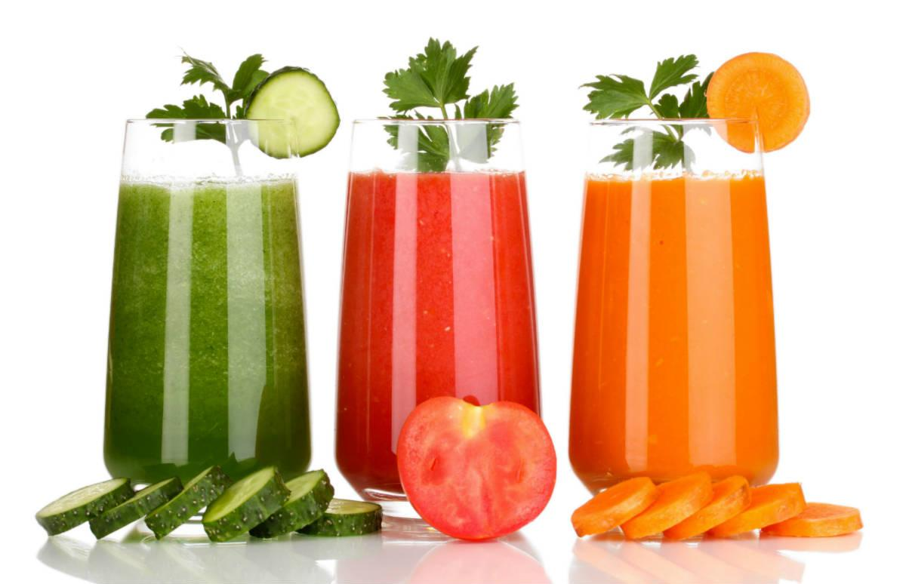
การงานอาชีพและเทคโนโลยี ม. 2 เล่ม 1
หน่วยการเรียนรู้ที่ 2 เครื่องดื่มเพื่อสุขภาพ
แผนการจัดการเรียนรู้ที่ 5
การประกอบเครื่องดื่ม
เพื่อสุขภาพแบบประหยัด
เวลา 2 ชั่วโมง
Notes:
แผนการจัดการเรียนรู้ที่ 5 การประกอบเครื่องดื่มเพื่อสุขภาพแบบประหยัด เวลา 2 ชั่วโมง
1. การประกอบเครื่องดื่มเพื่อสุขภาพแบบประหยัด
1.1 ชนิดของเครื่องดื่มและคุณค่า
1.2 การเตรียมวัตถุดิบก่อนประกอบเครื่องดื่ม
1.3 อนามัยในการประกอบเครื่องดื่ม
1.4 วิธีการประกอบเครื่องดื่ม
1.5 ตัวอย่างการประกอบเครื่องดื่ม
1.6 สิ่งที่ควรคำนึงในการประกอบเครื่องดื่ม
จากหนังสือเรียน รายวิชาพื้นฐาน การงานอาชีพและเทคโนโลยี ม. 2 เล่ม 1 ของบริษัท สำนักพิมพ์วัฒนาพานิช จำกัด (ใช้คู่กับคู่มือครู แผนการจัดการเรียนรู้ การงานอาชีพและเทคโนโลยี ม. 2 เล่ม 1 หน่วยการเรียนรู้ที่ 2 เครื่องดื่มเพื่อสุขภาพ)

Slide 14
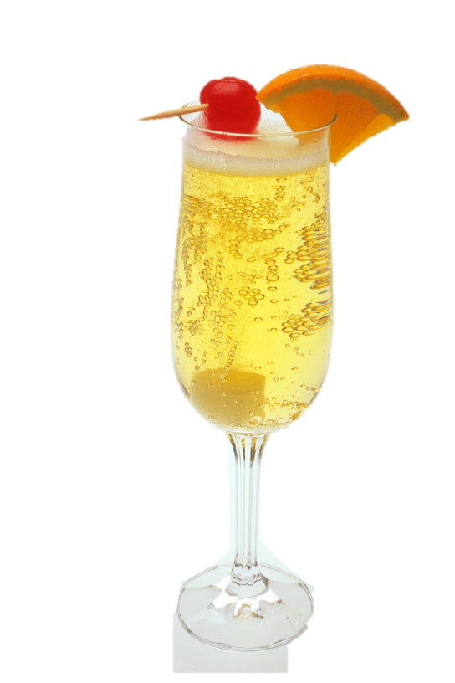
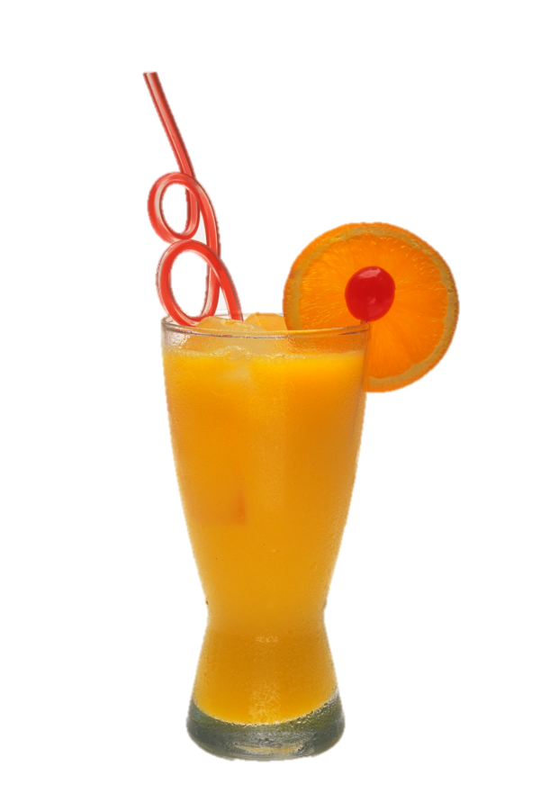

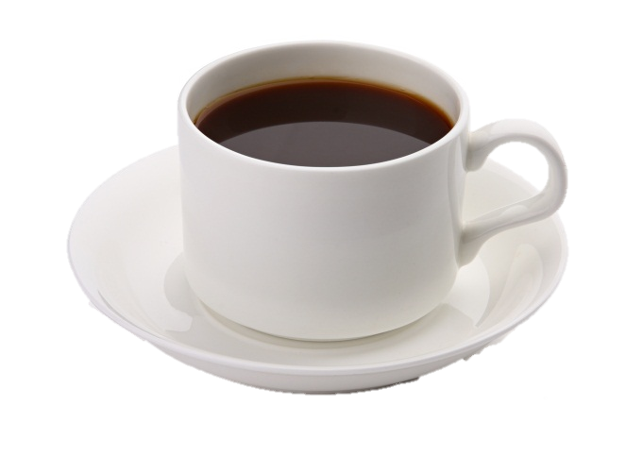
ถ้าให้ประกอบเครื่องดื่ม นักเรียน
จะเลือกประกอบเครื่องดื่มชนิดใด เพราะอะไร
Notes:
1) ครูคลิกถามคำถามเพื่อกระตุ้นความคิดและความสนใจของนักเรียน
แนวคำตอบ: เลือกประกอบเครื่องดื่มน้ำผลไม้ เพราะมีสารอาหารที่ให้ประโยชน์ต่อร่างกาย
2) ครูอธิบายเกี่ยวกับการประกอบเครื่องดื่มเพื่อเชื่อมโยงเข้าสู่เนื้อหาที่จะเรียน
ครูใช้เวลาในการนำเข้าสู่บทเรียนประมาณ 5 นาที (หรือให้ครูใช้เวลาตามความเหมาะสม)

Slide 15
1. การประกอบเครื่องดื่มเพื่อสุขภาพแบบประหยัด
1.1 ชนิดของเครื่องดื่มและคุณค่า
เครื่องดื่ม
แบ่งเป็น 2 ประเภท
เครื่องดื่มที่มี
แอลกอฮอล์
เครื่องดื่มที่ไม่มี
แอลกอฮอล์
Notes:
1. การประกอบเครื่องดื่มเพื่อสุขภาพแบบประหยัด
1. 1 ชนิดของเครื่องดื่มและคุณค่า
1) ครูอธิบายเกี่ยวกับชนิดของเครื่องดื่มและคุณค่า แล้วเปิดโอกาสให้นักเรียนซักถาม
2) นักเรียนร่วมกันยกตัวอย่างเครื่องดื่มแต่ละประเภท
ครูใช้เวลาในการจัดกิจกรรมการเรียนรู้ประมาณ 90 นาที (หรือให้ครูใช้เวลาตามความเหมาะสม)

Slide 16
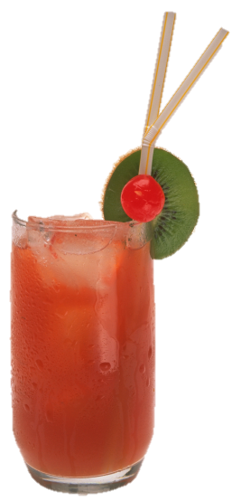
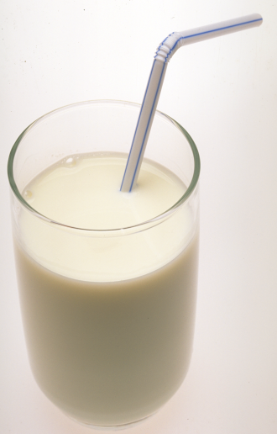
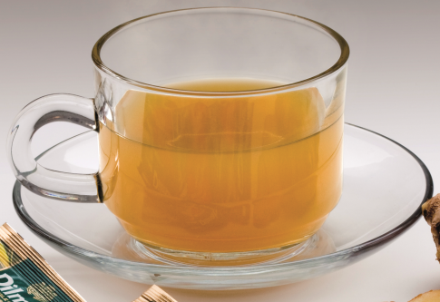
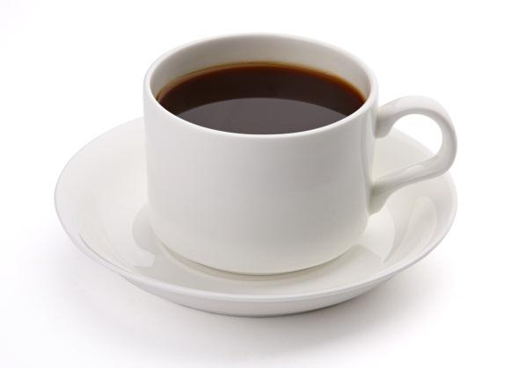
1. การประกอบเครื่องดื่มเพื่อสุขภาพแบบประหยัด
1.1 ชนิดของเครื่องดื่มและคุณค่า
1.
นม
2.
น้ำผัก
3.
น้ำผลไม้
4.
น้ำสมุนไพร
เครื่องดื่ม
ที่ไม่มีแอลกอฮอล์
น้ำผลไม้
นม
5.
ชา
6.
กาแฟ
7.
น้ำอัดลม
ชา
8.
น้ำหวาน
กาแฟ
9.
เครื่องดื่มบำรุงกำลัง
Notes:
1. การประกอบเครื่องดื่มเพื่อสุขภาพแบบประหยัด
1.1 ชนิดของเครื่องดื่มและคุณค่า
1) ครูคลิกเพื่ออธิบายเพิ่มเติมเกี่ยวกับประโยชน์ของเครื่องดื่มที่ไม่มีแอลกอฮอล์ (ศึกษาจากหนังสือเรียน รายวิชาพื้นฐาน การงานอาชีพและเทคโนโลยี ม. 2 เล่ม 1 หน้า 25–26)
2) นักเรียนเล่าประสบการณ์การดื่มเครื่องดื่มที่ไม่มีแอลกอฮอล์
3) นักเรียนอภิปรายสรุปเกี่ยวกับประโยชน์เครื่องดื่มที่ไม่มีแอลกอฮอล์
4) ระหว่างเรียนให้นักเรียนศึกษาคำอธิบายศัพท์เพิ่มเติมจากอภิธานศัพท์ ได้แก่ สรรพคุณ แอลกอฮอล์ กระดูกพรุน คอเลสเตอรอล และโรคอัลไซเมอร์

Slide 17
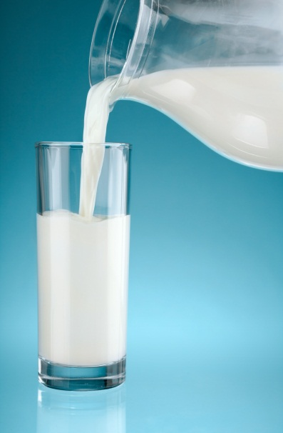

เกมเตือนความจำ (Memory Game)
1
2
3
4
5
6
Notes:
เกมเตือนความจำ (Memory Game)
ครูคลิกหมายเลข 1–6 ให้นักเรียนจำภาพเครื่องดื่มที่อยู่ภายในของแต่ละหมายเลข แล้วจับคู่ภาพที่เหมือนกันว่าอยู่หมายเลขใดบ้าง
เฉลย
หมายเลข 1 คู่กับ หมายเลข 6 นม
หมายเลข 2 คู่กับ หมายเลข 4 น้ำส้ม
หมายเลข 3 คู่กับ หมายเลข 5 น้ำแอปเปิล

Slide 18
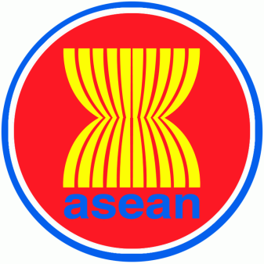
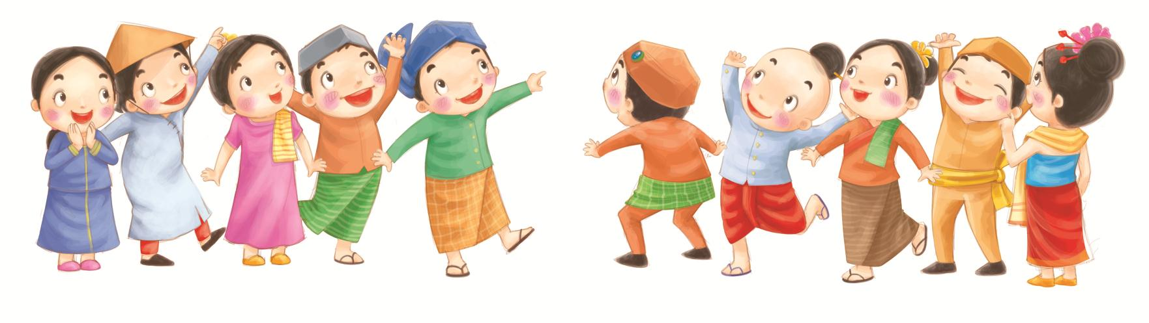
1. การประกอบเครื่องดื่มเพื่อสุขภาพแบบประหยัด
1.1 ชนิดของเครื่องดื่มและคุณค่า
บูรณาการอาเซียน
ประเทศไทยเป็นประเทศสมาชิกอาเซียน
ที่ส่งออกน้ำผลไม้แปรรูปเป็นอันดับ 13 ของโลก
ซึ่งน้ำผลไม้ที่ส่งออกมากที่สุด คือ น้ำสับปะรด
Notes:
1. การประกอบเครื่องดื่มเพื่อสุขภาพแบบประหยัด
1.1 ชนิดของเครื่องดื่มและคุณค่า
ครูคลิกบูรณาการอาเซียนเกี่ยวกับการส่งออกน้ำผลไม้แปรรูปในประเทศสมาชิกอาเซียน

Slide 19
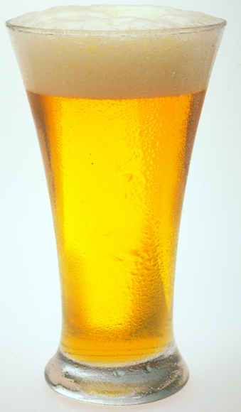
1. การประกอบเครื่องดื่มเพื่อสุขภาพแบบประหยัด
1.1 ชนิดของเครื่องดื่มและคุณค่า
เบียร์
พันช์หรือค็อกเทล
ไวน์
เครื่องดื่ม
ที่มีแอลกอฮอล์
บรั่นดี
วิสกี้
เบียร์
ไวน์
Notes:
1. การประกอบเครื่องดื่มเพื่อสุขภาพแบบประหยัด
1.1 ชนิดของเครื่องดื่มและคุณค่า
1) ครูอธิบายเพิ่มเติมเกี่ยวกับเครื่องดื่มที่มีแอลกอฮอล์ โดยบูรณาการวิทยาศาสตร์เรื่อง คุณสมบัติของเครื่องดื่มชนิดต่าง ๆ แล้วเปิดโอกาสให้นักเรียนซักถาม
2) นักเรียนศึกษาเกี่ยวกับเครื่องดื่มที่มีแอลกอฮอล์จากแหล่งการเรียนรู้ต่าง ๆ แล้วอภิปราย

Slide 20
1. การประกอบเครื่องดื่มเพื่อสุขภาพแบบประหยัด
1.1 ชนิดของเครื่องดื่มและคุณค่า
การเลือกบริโภคเครื่องดื่ม
ควรดื่มน้ำผลไม้คั้นสดแทนน้ำผลไม้กระป๋องหรือบรรจุขวด
1.
ควรดื่มน้ำนมถั่วเหลืองทดแทนน้ำนมสัตว์หรือน้ำนมผสม
2.
นมเป็นเครื่องดื่มที่มีวิตามินและเกลือแร่เหมาะสำหรับทุกเพศทุกวัย
3.
ชา กาแฟ หรือน้ำอัดลมมีน้ำตาลและกาเฟอีนไม่เหมาะสำหรับเด็ก
4.
เครื่องดื่มที่มีแอลกอฮอล์ไม่มีประโยชน์ต่อร่างกาย
5.
Notes:
1. การประกอบเครื่องดื่มเพื่อสุขภาพแบบประหยัด
1.1 ชนิดของเครื่องดื่มและคุณค่า
1) ครูนำภาพเครื่องดื่มหลากหลายชนิดมาให้นักเรียนดู แล้วสุ่มนักเรียน 3–4 คน สาธิตวิธีการเลือกเครื่องดื่ม
2) ครูอธิบายเพิ่มเติมเกี่ยวกับการเลือกบริโภคเครื่องดื่ม (ศึกษาจากหนังสือเรียน รายวิชาพื้นฐาน การงานอาชีพและเทคโนโลยี ม. 2 เล่ม 1 หน้า 27)
3) นักเรียนเขียนแผนที่ความคิดสรุปวิธีการเลือกบริโภคเครื่องดื่ม
4) ระหว่างเรียนให้นักเรียนศึกษาคำอธิบายศัพท์เพิ่มเติมจากอภิธานศัพท์ ได้แก่ ยีสต์และธัญพืช

Slide 21
1. การประกอบเครื่องดื่มเพื่อสุขภาพแบบประหยัด
1.1 ชนิดของเครื่องดื่มและคุณค่า
คำชี้แจง นักเรียนแบ่งกลุ่ม เขียนสรุปแผนที่ความคิดเกี่ยวกับคุณค่าของเครื่องดื่ม
เครื่องดื่มประเภทนม
ให้โปรตีนสูง
เครื่องดื่มประเภทน้ำสมุนไพรมีสรรพคุณทางยาใช้รักษาโรคได้
เครื่องดื่มประเภทนม
ช่วยลดไขมันและคอเลสเตอรอล
คุณค่าของเครื่องดื่ม
เครื่องดื่มประเภทน้ำผัก
และน้ำผลไม้ช่วยลดความเสี่ยงในการเกิดโรคหลอดเลือดหัวใจ
เครื่องดื่มประเภทนม
ช่วยเสริมสร้างแคลซียมป้องกันโรคกระดูกพรุน
เครื่องดื่มประเภทน้ำผัก
และน้ำผลไม้มีวิตามิน
และเกลือแร่สูง
Notes:
1. การประกอบเครื่องดื่มเพื่อสุขภาพแบบประหยัด
1.1 ชนิดของเครื่องดื่มและคุณค่า
ครูให้นักเรียนปฏิบัติกิจกรรมที่ 13 คุณค่าของเครื่องดื่ม (ในแบบฝึกทักษะ รายวิชาพื้นฐาน การงานอาชีพและเทคโนโลยี ม. 2 เล่ม 1)

Slide 22
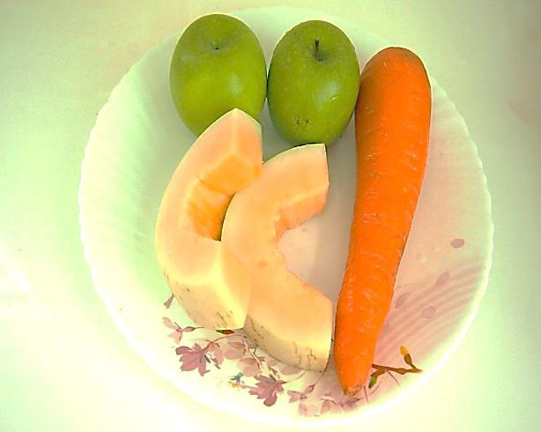
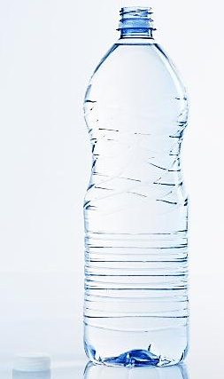
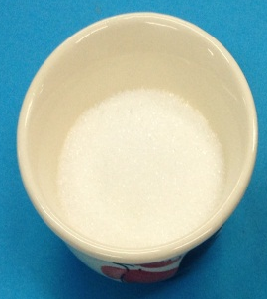
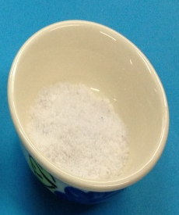
1. การประกอบเครื่องดื่มเพื่อสุขภาพแบบประหยัด
1.2 การเตรียมวัตถุดิบก่อนประกอบเครื่องดื่ม
การเตรียมวัตถุดิบ
ผักและผลไม้
น้ำ
น้ำตาล
และเกลือ
Notes:
1. การประกอบเครื่องดื่มเพื่อสุขภาพแบบประหยัด
1.2 การเตรียมวัตถุดิบก่อนประกอบเครื่องดื่ม
1) ครูถามคำถามคำถามเพื่อตรวจสอบความเข้าใจของนักเรียน เช่น การเตรียมวัตถุดิบก่อนประกอบเครื่องดื่มมีผลดีอย่างไร
แนวคำตอบ: ทำให้สะดวกรวดเร็วในการประกอบเครื่องดื่ม
2) ครูคลิกเพื่ออธิบายเพิ่มเติมเกี่ยวกับการเตรียมวัตถุดิบก่อนประกอบเครื่องดื่ม (ศึกษาจากหนังสือเรียน รายวิชาพื้นฐาน การงานอาชีพและเทคโนโลยี ม. 2 เล่ม 1 หน้า 28)
2) นักเรียนร่วมกันสรุปความรู้เกี่ยวกับการเตรียมวัตถุดิบก่อนประกอบเครื่องดื่ม

Slide 23
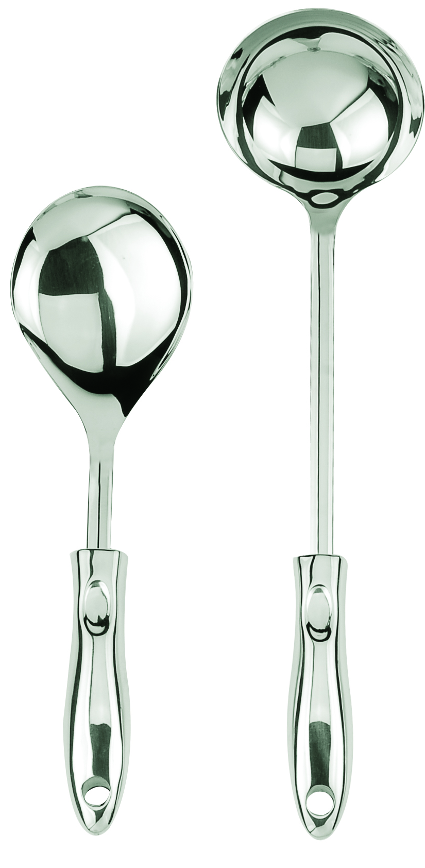
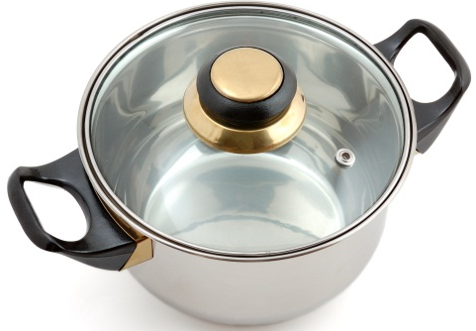
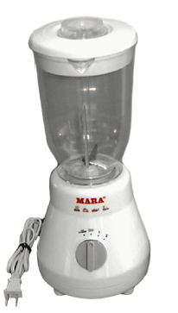
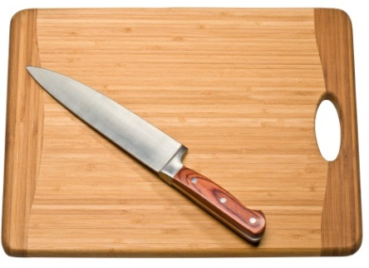
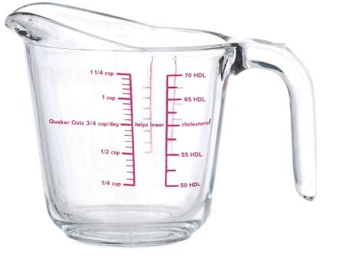
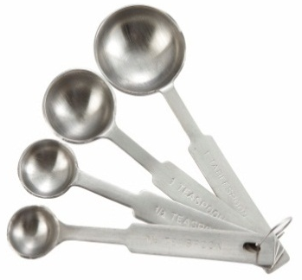
1. การประกอบเครื่องดื่มเพื่อสุขภาพแบบประหยัด
1.2 การเตรียมวัตถุดิบก่อนประกอบเครื่องดื่ม
การเตรียมภาชนะและเครื่องใช้
1.
ภาชนะที่ใช้เตรียมเครื่องดื่ม
2.
เครื่องใช้ในการทำเครื่องดื่ม
3.
มีด เขียง
4.
ถ้วยตวง
5.
ช้อนตวง
Notes:
1. การประกอบเครื่องดื่มเพื่อสุขภาพแบบประหยัด
1.2 การเตรียมวัตถุดิบก่อนประกอบเครื่องดื่ม
1) ครูฝึกความคล่องในการคิดของนักเรียน โดยบอกภาชนะและเครื่องใช้ที่ใช้ในการประกอบเครื่องดื่มให้ได้มากที่สุดในเวลา 3 นาที
2) ครูคลิกแสดงภาพภาชนะและเครื่องใช้ในการประกอบเครื่องดื่ม แล้วอธิบายเพิ่มเติม
3) นักเรียนอาสาสมัครสาธิตวิธีการใช้ภาชนะและเครื่องใช้ในการประกอบเครื่องดื่ม
4) ระหว่างเรียนให้นักเรียนศึกษาคำอธิบายศัพท์เพิ่มเติมจากอภิธานศัพท์ ได้แก่ วัตถุดิบ

Slide 24
1. การประกอบเครื่องดื่มเพื่อสุขภาพแบบประหยัด
1.2 การเตรียมวัตถุดิบก่อนประกอบเครื่องดื่ม
คำชี้แจง นักเรียนวางแผนจัดเตรียมวัตถุดิบ ภาชนะ และเครื่องใช้ในการประกอบเครื่องดื่ม แล้วสรุป
น้ำส้ม
1. เครื่องดื่มที่ฉันสนใจ
2. การวางแผนจัดเตรียม
รายการวัตถุดิบ
ภาชนะ และเครื่องใช้
วัตถุประสงค์
ของการจัดเตรียม
ปริมาณ/จำนวน
1. ส้ม
2 ลูก
2. น้ำตาลทราย
50 กรัม
3. น้ำ
500 ซีซี
ใช้เป็นส่วนผสมของเครื่องดื่ม
4. เกลือ
0.5 กรัม
5. น้ำแข็ง
1 ถ้วย
Notes:
1. การประกอบเครื่องดื่มเพื่อสุขภาพแบบประหยัด
1.2 การเตรียมวัตถุดิบก่อนประกอบเครื่องดื่ม
ครูให้นักเรียนปฏิบัติกิจกรรมที่ 14 เตรียมการอย่างไรดี (ในแบบฝึกทักษะ รายวิชาพื้นฐาน การงานอาชีพและเทคโนโลยี ม. 2 เล่ม 1)

Slide 25
1. การประกอบเครื่องดื่มเพื่อสุขภาพแบบประหยัด
1.3 อนามัยในการประกอบเครื่องดื่ม
1. ผู้ประกอบเครื่องดื่ม
2. ภาชนะและเครื่องใช้ในการประกอบเครื่องดื่ม
3. สถานที่ประกอบเครื่องดื่ม
Notes:
1. การประกอบเครื่องดื่มเพื่อสุขภาพแบบประหยัด
1.3 อนามัยในการประกอบเครื่องดื่ม
1) ครูถามคำถามเพื่อให้นักเรียนคิดวิเคราะห์ เช่น การปฏิบัติตามหลักอนามัยในการประกอบเครื่องดื่มจะส่งผลต่อผู้บริโภคอย่างไร
แนวคำตอบ: ทำให้ผู้บริโภคได้ดื่มเครื่องดื่มที่สะอาด
2) ครูอธิบายเกี่ยวกับอนามัยในการประกอบเครื่องดื่ม โดยบูรณาการสุขศึกษาฯ เรื่อง สุขอนามัยของผู้ประกอบเครื่องดื่ม
3) นักเรียนร่วมกันอภิปรายเกี่ยวกับอนามัยในการประกอบเครื่องดื่มของผู้ประกอบเครื่องดื่ม แล้วสรุป

Slide 26
1. การประกอบเครื่องดื่มเพื่อสุขภาพแบบประหยัด
1.3 อนามัยในการประกอบเครื่องดื่ม
การทำความสะอาดภาชนะและเครื่องใช้
1.
ล้างภาชนะเครื่องใช้ด้วยน้ำธรรมดา
3.
ล้างด้วยน้ำสะอาด 2 ครั้ง
2.
ล้างในน้ำสบู่อุ่นจัดหรือน้ำยาล้างจาน
4.
นำไปผึ่งแดดให้แห้ง เช็ด แล้วเก็บเข้าที่
การทำความสะอาดสถานที่ที่ประกอบเครื่องดื่ม
1.
ทำความสะอาดโดยการกวาด เช็ด ถู
2.
ถ้ามีเศษผักและผลไม้กระเด็นติดกำแพง ผนัง พื้น ใช้ฟองน้ำผสมผงซักฟอกเช็ดออก
3.
ใช้ผ้าถูพื้นเช็ดพื้นให้แห้งสนิท
4.
ทำความสะอาดบริเวณอ่างล้างจานและกำจัดขยะทิ้งทุกวัน
Notes:
1. การประกอบเครื่องดื่มเพื่อสุขภาพแบบประหยัด
1.3 อนามัยในการประกอบเครื่องดื่ม
1) ครูสาธิตวิธีการทำความสะอาดภาชนะและเครื่องใช้ และการทำความสะอาดสถานที่ที่ประกอบเครื่องดื่ม แล้วเปิดโอกาสให้นักเรียนซักถาม
2) นักเรียนสาธิตการทำความสะอาดภาชนะและเครื่องใช้ และการทำความสะอาดสถานที่ที่ประกอบเครื่องดื่ม แล้วบอกผลที่เกิดขึ้นจากการสาธิต

Slide 27
1. การประกอบเครื่องดื่มเพื่อสุขภาพแบบประหยัด
1.3 อนามัยในการประกอบเครื่องดื่ม
คำชี้แจง นักเรียนสำรวจการรักษาอนามัยของผู้ประกอบเครื่องดื่มน้ำผลไม้
บันทึกผลการสำรวจ
ชื่อร้านค้า
พ่อค้า หรือแม่ค้า
การรักษาอนามัย
ในการประกอบเครื่องดื่ม
วิธีการประกอบน้ำผลไม้
ร้านขายน้ำผลไม้ปั่น(น้ำส้มปั่น)
1. ล้างส้มให้สะอาด ผ่าครึ่งซีก
1. ผู้ประกอบเครื่องดื่มสวม
2. นำส้มไปคั้นด้วยเครื่องคั้นน้ำผลไม้
ผ้ากันเปื้อนและสวมถุงมือ
3. ใส่ส้มที่คั้นแล้ว น้ำเชื่อม เกลือ
2. สถานที่ประกอบเครื่องดื่ม
และน้ำแข็ง ลงในเครื่องปั่น
สะอาดเรียบร้อย
4. ปั่นให้ละเอียด ชิมรสชาติตามชอบ
5. เทใส่แก้ว แล้วตกแต่งให้สวยงาม
Notes:
1. การประกอบเครื่องดื่มเพื่อสุขภาพแบบประหยัด
1.3 อนามัยในการประกอบเครื่องดื่ม
ครูให้นักเรียนปฏิบัติกิจกรรมที่ 15 สังเกตผู้ค้า (ในแบบฝึกทักษะ รายวิชาพื้นฐาน การงานอาชีพและเทคโนโลยี ม. 2 เล่ม 1)

Slide 28
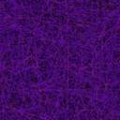
1. การประกอบเครื่องดื่มเพื่อสุขภาพแบบประหยัด
1.4 วิธีการประกอบเครื่องดื่ม
การประกอบเครื่องดื่มตามกระบวนการทำงาน
1. การวิเคราะห์งาน
2. การวางแผนในการทำงาน
3. การปฏิบัติงานตามลำดับขั้นตอน
4. การประเมินผลการทำงาน
Notes:
1. การประกอบเครื่องดื่มเพื่อสุขภาพแบบประหยัด
1.4 วิธีการประกอบเครื่องดื่ม
1) ครูคลิกเพื่ออธิบายเกี่ยวกับวิธีการประกอบเครื่องดื่มตามขั้นตอนของกระบวนการทำงาน แล้วเปิดโอกาสให้นักเรียนซักถาม
2) นักเรียนศึกษาวิธีการประกอบเครื่องดื่มจากแหล่งการเรียนรู้ต่าง ๆ
3) ครูให้นักเรียนปฏิบัติกิจกรรมที่ 16 ประกอบเครื่องดื่ม (ในแบบฝึกทักษะ รายวิชาพื้นฐาน การงานอาชีพและเทคโนโลยี ม. 2 เล่ม 1)

Slide 29
1. การประกอบเครื่องดื่มเพื่อสุขภาพแบบประหยัด
1.4 วิธีการประกอบเครื่องดื่ม
วิธีการเตรียมผักและผลไม้เพื่อประกอบเครื่องดื่ม
การบีบหรือคั้น
การปั่น
หรือการบด
การต้ม
Notes:
1. การประกอบเครื่องดื่มเพื่อสุขภาพแบบประหยัด
1.4 วิธีการประกอบเครื่องดื่ม
1) นักเรียนระดมสมองเกี่ยวกับการเตรียมผักและผลไม้เพื่อประกอบเครื่องดื่ม แล้วสรุปผล
2) ครูถามคำถามเพื่อให้นักเรียนคิดวิเคราะห์ เช่น ถ้าจะทำน้ำใบเตย นักเรียนจะเลือกการเตรียมด้วยวิธีใด
แนวคำตอบ: การต้ม เพราะความร้อนจะทำให้ใบเตยมีกลิ่นหอมขึ้น

Slide 30
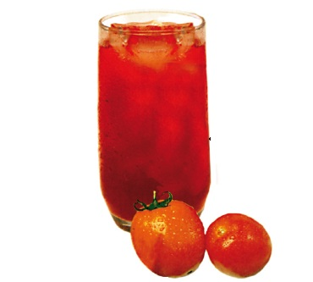
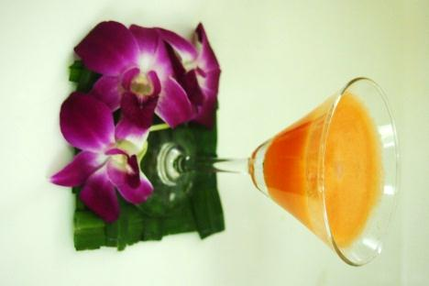

1. การประกอบเครื่องดื่มเพื่อสุขภาพแบบประหยัด
1.5 ตัวอย่างการประกอบเครื่องดื่ม
1. การทำน้ำมะนาว
2. การทำน้ำมะเขือเทศ
3. การทำน้ำผักและผลไม้รวม
Notes:
1. การประกอบเครื่องดื่มเพื่อสุขภาพแบบประหยัด
1.5 ตัวอย่างการประกอบเครื่องดื่ม
1) ครูคลิกเพื่ออธิบายเกี่ยวกับวิธีการประกอบเครื่องดื่ม
2) ครูคลิก 1. การทำน้ำมะนาว เพื่อเชื่อมโยงข้อมูลหน้า 31–34 แล้วอธิบายเพิ่มเติม
3) ครูคลิก 2. การทำน้ำมะเขือเทศ เพื่อเชื่อมโยงข้อมูลในหน้า 35–38 แล้วอธิบายเพิ่มเติม
4) ครูคลิก 3. การทำน้ำผักและผลไม้รวม เพื่อเชื่อมโยงข้อมูลในหน้า 39–43 แล้วอธิบายเพิ่มเติม
5) ครูคลิก ไป เพื่อเชื่อมโยงหัวข้อต่อไปในหน้า 44

Slide 31

1. การประกอบเครื่องดื่มเพื่อสุขภาพแบบประหยัด
1.5 ตัวอย่างการประกอบเครื่องดื่ม (น้ำมะนาว)
การทำน้ำมะนาว
ลักษณะงาน
การทำน้ำมะนาวต้องศึกษาเกี่ยวกับวิธีการประกอบเครื่องดื่ม การจัดเตรียมวัตถุดิบ ภาชนะ และเครื่องใช้ ซึ่งจะใช้เวลาในการปฏิบัติงานประมาณ 20 นาที
1. การวิเคราะห์งาน
คุณสมบัติของผู้ประกอบเครื่องดื่ม
ควรมีทักษะในการประกอบเครื่องดื่ม มีสุขอนามัยที่ดี สามารถตัดสินใจ และแก้ปัญหาต่าง ๆ ได้
Notes:
1. การประกอบเครื่องดื่มเพื่อสุขภาพแบบประหยัด
1.5 ตัวอย่างการประกอบเครื่องดื่ม (น้ำมะนาว)
1) นักเรียนแบ่งกลุ่ม วิเคราะห์งานการทำน้ำมะนาว
2) ครูคลิกเพื่ออธิบายเกี่ยวกับการประกอบเครื่องดื่ม (น้ำมะนาว) ตามขั้นตอนการวิเคราะห์งาน

Slide 32
1. การประกอบเครื่องดื่มเพื่อสุขภาพแบบประหยัด
1.5 ตัวอย่างการประกอบเครื่องดื่ม (น้ำมะนาว)
2. การวางแผนในการทำงาน
วัตถุประสงค์
ประกอบเครื่องดื่มไว้รับประทานเอง
ประหยัดรายจ่ายของครอบครัว
เครื่องคั้นน้ำผลไม้
อุปกรณ์และ
ภาชนะเครื่องใช้
หม้อ มีด เขียง
ทัพพี ช้อน
สิ่งที่ต้องจัดเตรียม
แก้ว ที่รองแก้ว
มะนาว
วัตถุดิบ
น้ำตาลทราย
น้ำ
ศึกษาวิธีการ
วิธีประกอบเครื่องดื่ม
เกลือ
น้ำแข็ง
ขั้นตอนการประกอบเครื่องดื่ม
การตรวจสอบรสชาติเครื่องดื่ม
การปรับปรุงแก้ไข
Notes:
1. การประกอบเครื่องดื่มเพื่อสุขภาพแบบประหยัด
1.5 ตัวอย่างการประกอบเครื่องดื่ม (น้ำมะนาว)
1) นักเรียนร่วมกันวางแผนการประกอบเครื่องดื่ม (น้ำมะนาว) โดยเขียนเป็นแผนที่ความคิด
2) ครูคลิกแผนที่ความคิดการวางแผนในการทำงาน แล้วให้นักเรียนตรวจสอบความถูกต้อง

Slide 33
1. การประกอบเครื่องดื่มเพื่อสุขภาพแบบประหยัด
1.5 ตัวอย่างการประกอบเครื่องดื่ม (น้ำมะนาว)
3. การปฏิบัติงานตามลำดับขั้นตอน
วิธีประกอบเครื่องดื่ม
การเตรียมวัตถุดิบ
1.
ล้างมะนาวให้สะอาด
1. คั้นน้ำมะนาว
2. ทำน้ำเชื่อม
2.
ผ่ามะนาวครึ่งซีก แคะเม็ดออก
แล้วนำไปคั้นน้ำ
3. นำส่วนผสมรวมกัน
4. ตกแต่งให้สวยงาม
Notes:
1. การประกอบเครื่องดื่มเพื่อสุขภาพแบบประหยัด
1.5 ตัวอย่างการประกอบเครื่องดื่ม (น้ำมะนาว)
1) ครูคลิกขั้นตอนที่ 3 การปฏิบัติงานตามลำดับขั้นตอน แล้วอธิบายเพิ่มเติม (ศึกษาจากหนังสือเรียน รายวิชาพื้นฐาน การงานอาชีพและเทคโนโลยี ม. 2 เล่ม 1 หน้า 31)
2) ครูสาธิตการทำน้ำมะนาวตามขั้นตอน โดยบูรณาการสุขศึกษาฯ เรื่อง โภชนาการในเครื่องดื่ม
3) นักเรียนแบ่งกลุ่ม ช่วยกันประกอบเครื่องดื่ม (น้ำมะนาว) ตามลำดับขั้นตอนที่วางแผนไว้

Slide 34

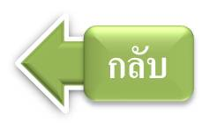
1. การประกอบเครื่องดื่มเพื่อสุขภาพแบบประหยัด
1.5 ตัวอย่างการประกอบเครื่องดื่ม (น้ำมะนาว)
4. การประเมินผลการทำงาน
นักเรียนเห็นด้วยหรือไม่กับคำกล่าวที่ว่า
การดื่มน้ำมะนาวเป็นประจำจะช่วยป้องกันไข้หวัดได้
เป็นการตรวจสอบผลการทำน้ำมะนาวโดยชิมรสชาติว่ากลมกล่อมหรือไม่ ถ้าต้องการให้น้ำมะนาวมีรสชาติหวาน ควรเติมน้ำเชื่อมเพิ่มลงไป
Notes:
1. การประกอบเครื่องดื่มเพื่อสุขภาพแบบประหยัด
1.5 ตัวอย่างการประกอบเครื่องดื่ม (น้ำมะนาว)
1) ครูอธิบายวิธีการประเมินผลการประกอบเครื่องดื่ม (น้ำมะนาว)
2) นักเรียนร่วมกันประเมินผลการทำงาน โดยการชิมรสชาติน้ำมะนาวที่ปรุงขึ้นและปรับปรุงข้อบกพร่อง
3) ครูคลิกคำถามเพื่อตรวจสอบความเข้าใจของนักเรียน
แนวคำตอบ: เห็นด้วย เพราะน้ำมะนาวมีวิตามินซีสูง ซึ่งจะช่วยสร้างภูมิคุ้มกันให้ร่างกาย
4) ครูคลิก กลับ เพื่อเชื่อมโยงหัวข้อต่อไปในหน้า 30

Slide 35
1. การประกอบเครื่องดื่มเพื่อสุขภาพแบบประหยัด
1.5 ตัวอย่างการประกอบเครื่องดื่ม (น้ำมะเขือเทศ)
การทำน้ำมะเขือเทศ
ลักษณะงาน
การทำน้ำมะเขือเทศต้องศึกษาเกี่ยวกับวิธีการประกอบเครื่องดื่ม การจัดเตรียมวัตถุดิบ ภาชนะ และเครื่องใช้ ซึ่งจะใช้เวลาในการปฏิบัติงาน ประมาณ 20 นาที
1. การวิเคราะห์งาน
คุณสมบัติของผู้ประกอบเครื่องดื่ม
ควรมีทักษะในการประกอบเครื่องดื่ม มีสุขอนามัยที่ดี สามารถตัดสินใจ และแก้ปัญหาต่าง ๆ ได้
Notes:
1. การประกอบเครื่องดื่มเพื่อสุขภาพแบบประหยัด
1.5 ตัวอย่างการประกอบเครื่องดื่ม (น้ำมะเขือเทศ)
1) ครูคลิกเพื่ออธิบายเกี่ยวกับการประกอบเครื่องดื่ม (น้ำมะเขือเทศ) ตามขั้นตอนการวิเคราะห์งาน
2) นักเรียนแบ่งกลุ่ม ศึกษาวิธีการประกอบเครื่องดื่ม (น้ำมะเขือเทศ) ตามกระบวนการทำงานจากแหล่งการเรียนรู้ต่าง ๆ เช่น ห้องสมุด อินเทอร์เน็ต

Slide 36
1. การประกอบเครื่องดื่มเพื่อสุขภาพแบบประหยัด
36
1.5 ตัวอย่างการประกอบเครื่องดื่ม (น้ำมะเขือเทศ)
2. การวางแผนในการทำงาน
ประกอบเครื่องดื่มไว้รับประทานเอง
วัตถุประสงค์
ประหยัดรายจ่ายของครอบครัว
เครื่องปั่น
อุปกรณ์และ
ภาชนะเครื่องใช้
มีด เขียง
ทัพพี ช้อน
แก้ว ที่รองแก้ว
สิ่งที่ต้องจัดเตรียม
มะเขือเทศ
วัตถุดิบ
น้ำตาลทราย
น้ำ
วิธีประกอบเครื่องดื่ม
น้ำต้มสุก
ศึกษาวิธีการ
เกลือ
ขั้นตอนการประกอบเครื่องดื่ม
น้ำแข็ง
การตรวจสอบรสชาติเครื่องดื่ม
การปรับปรุงแก้ไข
Notes:
1. การประกอบเครื่องดื่มเพื่อสุขภาพแบบประหยัด
1.5 ตัวอย่างการประกอบเครื่องดื่ม (น้ำมะเขือเทศ)
1) ครูสุ่มถามนักเรียนเกี่ยวกับวัตถุดิบในการประกอบเครื่องดื่ม (น้ำมะเขือเทศ)
2) นักเรียนร่วมกันวางแผนการทำงานโดยสร้างเป็นแผนที่ความคิด
3) ครูคลิกแผนที่ความคิด แล้วให้นักเรียนตรวจสอบความถูกต้อง

Slide 37
1. การประกอบเครื่องดื่มเพื่อสุขภาพแบบประหยัด
1.5 ตัวอย่างการประกอบเครื่องดื่ม (น้ำมะเขือเทศ)
3. การปฏิบัติงานตามลำดับขั้นตอน
วิธีประกอบเครื่องดื่ม
การเตรียมวัตถุดิบ
1.
ทำน้ำเชื่อม
1.
ล้างมะเขือเทศให้สะอาด
2.
นำมะเขือเทศใส่เครื่องปั่น เติมน้ำเชื่อม เกลือ น้ำต้มสุก และน้ำแข็ง
2.
หั่นเป็นชิ้นพอประมาณ
3.
ปั่นให้ละเอียด ชิมรสชาติ เทใส่แก้ว
Notes:
1. การประกอบเครื่องดื่มเพื่อสุขภาพแบบประหยัด
1.5 ตัวอย่างการประกอบเครื่องดื่ม (น้ำมะเขือเทศ)
1) นักเรียนแบ่งกลุ่ม ช่วยกันประกอบเครื่องดื่ม (น้ำมะเขือเทศ) ตามลำดับขั้นตอนที่วางแผนไว้
2) ครูคลิกเพื่ออธิบายเพิ่มเติมการประกอบเครื่องดื่ม (น้ำมะเขือเทศ) แล้วให้นักเรียนซักถามข้อสงสัย

Slide 38
1. การประกอบเครื่องดื่มเพื่อสุขภาพแบบประหยัด
1.5 ตัวอย่างการประกอบเครื่องดื่ม (น้ำมะเขือเทศ)
4. การประเมินผลการทำงาน
เป็นการตรวจสอบผล
การทำน้ำมะเขือเทศโดยชิม
รสชาติว่ากลมกล่อมหรือไม่
ถ้าต้องการให้น้ำมะเขือเทศ
มีความเข้มข้นมากขึ้น
ควรใส่มะเขือเทศเพิ่มลงไป
Notes:
1. การประกอบเครื่องดื่มเพื่อสุขภาพแบบประหยัด
1.5 ตัวอย่างการประกอบเครื่องดื่ม (น้ำมะเขือเทศ)
1) ครูให้นักเรียนสรุปผลการประกอบเครื่องดื่ม (น้ำมะเขือเทศ) แล้วคลิกเพื่ออธิบายเพิ่มเติมเกี่ยวกับการประเมินผลการทำงาน
2) นักเรียนชิมรสชาติน้ำมะเขือเทศที่ปรุงขึ้นและปรับปรุงข้อบกพร่อง
3) ครูประเมินผลการทำงานของนักเรียน โดยสังเกตการปฏิบัติงานและผลงานของนักเรียนพร้อมทั้งอธิบายเพิ่มเติม โดยบูรณาการคณิตศาสตร์เรื่อง การตวงปริมาณวัตถุดิบ
4) ครูคลิก กลับ เพื่อเชื่อมโยงหัวข้อต่อไปในหน้า 30

Slide 39
1. การประกอบเครื่องดื่มเพื่อสุขภาพแบบประหยัด
1.5 ตัวอย่างการประกอบเครื่องดื่ม (น้ำผักและผลไม้รวม)
การทำน้ำผักและผลไม้รวม
ลักษณะงาน
การทำน้ำผักและผลไม้รวมต้องศึกษาเกี่ยวกับวิธีการประกอบเครื่องดื่ม การจัดเตรียมวัตถุดิบ ภาชนะ และเครื่องใช้ ซึ่งจะใช้เวลาในการปฏิบัติงานประมาณ 20 นาที
1. การวิเคราะห์งาน
คุณสมบัติของผู้ประกอบเครื่องดื่ม
ควรมีทักษะในการประกอบเครื่องดื่ม มีสุขอนามัยที่ดี สามารถตัดสินใจ และแก้ปัญหาต่าง ๆ ได้
Notes:
1. การประกอบเครื่องดื่มเพื่อสุขภาพแบบประหยัด
1.5 ตัวอย่างการประกอบเครื่องดื่ม (น้ำผักและผลไม้รวม)
1) ครูสุ่มถามนักเรียนเกี่ยวกับการประกอบเครื่องดื่ม (น้ำผักและผลไม้รวม) แล้วแสดงความคิดเห็น
2) ครูคลิกเพื่ออธิบายเพิ่มเติมเกี่ยวกับการประกอบเครื่องดื่ม (น้ำผักและผลไม้รวม)โดยบูรณาการ สุขศึกษาฯ เรื่อง วิตามินและเกลือแร่ในน้ำผลไม้
3) นักเรียนแบ่งกลุ่ม ศึกษาวิธีการประกอบเครื่องดื่ม (น้ำผักและผลไม้รวม) ตามกระบวนการทำงานจากแหล่งการเรียนรู้ต่าง ๆ เช่น ห้องสมุด อินเทอร์เน็ต

Slide 40
1. การประกอบเครื่องดื่มเพื่อสุขภาพแบบประหยัด
1.5 ตัวอย่างการประกอบเครื่องดื่ม (น้ำผักและผลไม้รวม)
2. การวางแผนในการทำงาน
ประกอบเครื่องดื่มไว้รับประทานเอง
วัตถุประสงค์
เครื่องปั่น
ประหยัดรายจ่ายของครอบครัว
มีด เขียง
อุปกรณ์และ
ภาชนะเครื่องใช้
ทัพพี ช้อน
แก้ว ที่รองแก้ว
สิ่งที่ต้องจัดเตรียม
แคนตาลูป
วัตถุดิบ
แอปเปิลสีเขียว
แครอต
น้ำตาลทราย
ศึกษาวิธีการ
วิธีประกอบเครื่องดื่ม
น้ำ
น้ำแข็ง
ขั้นตอนการประกอบเครื่องดื่ม
การตรวจสอบรสชาติเครื่องดื่ม
การปรับปรุงแก้ไข
Notes:
1. การประกอบเครื่องดื่มเพื่อสุขภาพแบบประหยัด
1.5 ตัวอย่างการประกอบเครื่องดื่ม (น้ำผักและผลไม้รวม)
1) ครูให้นักเรียนแสดงความคิดเห็นเกี่ยวกับการวางแผนในการทำงาน
2) นักเรียนร่วมกันวางแผนการประกอบเครื่องดื่ม (น้ำผักและผลไม้รวม) โดยสร้างแผนที่ความคิด
3) ครูคลิกแผนที่ความคิด แล้วให้นักเรียนตรวจสอบความถูกต้อง

Slide 41
1. การประกอบเครื่องดื่มเพื่อสุขภาพแบบประหยัด
1.5 ตัวอย่างการประกอบเครื่องดื่ม (น้ำผักและผลไม้รวม)
3. การปฏิบัติงานตามลำดับขั้นตอน
วิธีประกอบเครื่องดื่ม
1. นำแคนตาลูป แอปเปิลสีเขียว
แครอต และน้ำแข็ง ใส่เครื่องปั่น
การเตรียมวัตถุดิบ
1.
ล้างแคนตาลูป แอปเปิลสีเขียว
และแครอตให้สะอาด
2. ปั่นให้ละเอียด แล้วชิมรสชาติ
2.
หั่นเป็นชิ้นเล็ก ๆ
3. เทใส่แก้ว แล้วตกแต่งให้สวยงาม
Notes:
1. การประกอบเครื่องดื่มเพื่อสุขภาพแบบประหยัด
1.5 ตัวอย่างการประกอบเครื่องดื่ม (น้ำผักและผลไม้รวม)
1) ครูคลิกแสดงการปฏิบัติงานประกอบน้ำผักและผลไม้รวมตามลำดับขั้นตอน พร้อมกับสาธิตให้นักเรียนดูทีละขั้นตอน
2) ครูอธิบายเกี่ยวกับความปลอดภัยในการใช้อุปกรณ์ไฟฟ้าเพื่อประกอบเครื่องดื่ม
3) นักเรียนแบ่งกลุ่ม จัดเตรียมวัตถุดิบ ภาชนะและเครื่องใช้ในการประกอบเครื่องดื่ม (น้ำผักและผลไม้รวม) แล้วปฏิบัติงานตามลำดับขั้นตอน โดยคำนึงถึงบทบาทหน้าที่ที่ได้รับมอบหมาย

Slide 42
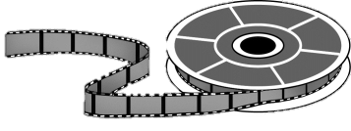
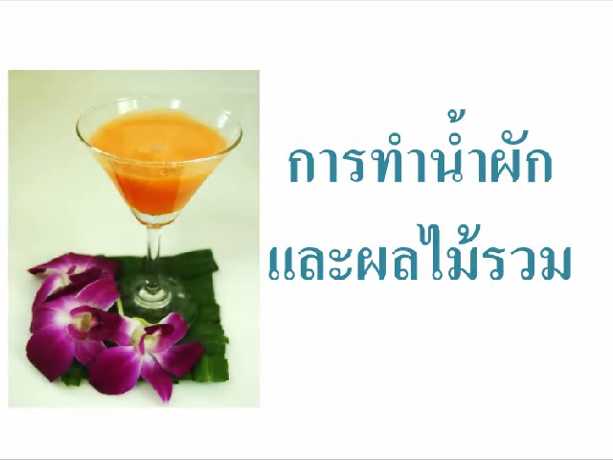
1. การประกอบเครื่องดื่มเพื่อสุขภาพแบบประหยัด
1.5 ตัวอย่างการประกอบเครื่องดื่ม (น้ำผักและผลไม้รวม)
Notes:
1. การประกอบเครื่องดื่มเพื่อสุขภาพแบบประหยัด
1.5 ตัวอย่างการประกอบเครื่องดื่ม (น้ำผักและผลไม้รวม)
ครูนำวิดีโอแสดงวิธีการทำน้ำผักและผลไม้รวมมาให้นักเรียนดูและแสดงความคิดเห็น

Slide 43
1. การประกอบเครื่องดื่มเพื่อสุขภาพแบบประหยัด
1.5 ตัวอย่างการประกอบเครื่องดื่ม (น้ำผักและผลไม้รวม)
4. การประเมินผลการทำงาน
เป็นการตรวจสอบผลการทำน้ำผักและผลไม้รวมโดยชิมรสชาติว่ากลมกล่อมหรือไม่ ถ้าต้องการให้ น้ำผักและผลไม้รวมมีรสชาติเปรี้ยว ควรเติมน้ำมะนาวลงไป
Notes:
1. การประกอบเครื่องดื่มเพื่อสุขภาพแบบประหยัด
1.5 ตัวอย่างการประกอบเครื่องดื่ม (น้ำผักและผลไม้รวม)
1) ครูให้นักเรียนแบ่งกลุ่ม ชิมรสชาติการทำน้ำผักและผลไม้รวมของเพื่อนกลุ่มอื่น ๆ แล้วนำมาเปรียบเทียบความแตกต่าง
2) ครูคลิกเพื่ออธิบายเพิ่มเติมเกี่ยวกับการประเมินผลการประกอบเครื่องดื่ม (น้ำผักและผลไม้รวม)
3) นักเรียนร่วมกันประเมินผลการทำงาน โดยพิจารณาจากวิธีการปฏิบัติงานและผลงานที่ได้ว่าตรงกับวัตถุประสงค์ที่ตั้งไว้หรือไม่ โดยมีครูเสนอแนะเพิ่มเติมให้สมบูรณ์ยิ่งขึ้น
4) ครูคลิก กลับ เพื่อเชื่อมโยงหัวข้อต่อไปในหน้า 30

Slide 44
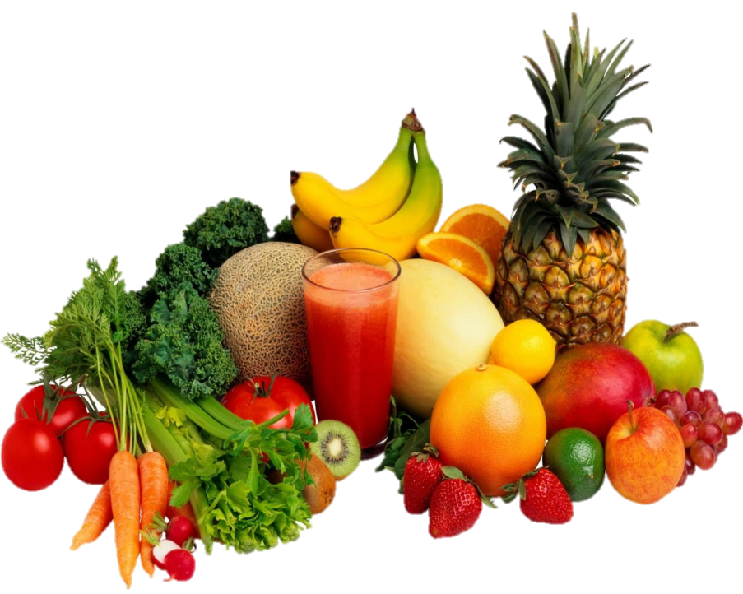
1. การประกอบเครื่องดื่มเพื่อสุขภาพแบบประหยัด
1.5 ตัวอย่างการประกอบเครื่องดื่ม
เรื่องน่ารู้
ผักและผลไม้ที่ควรเลือก
ผักและผลไม้ที่นำมาประกอบเครื่องดื่มควรเป็นผลผลิตที่ปลูกแบบเกษตรอินทรีย์ เพราะไม่มีสารเคมีปนเปื้อน
Notes:
1. การประกอบเครื่องดื่มเพื่อสุขภาพแบบประหยัด
1.5 ตัวอย่างการประกอบเครื่องดื่ม
ครูคลิกเรื่องน่ารู้ แล้วให้นักเรียนอ่านเพื่อเสริมความรู้ในบทเรียน

Slide 45
1. การประกอบเครื่องดื่มเพื่อสุขภาพแบบประหยัด
1.5 ตัวอย่างการประกอบเครื่องดื่ม
บูรณาการอาเซียน
ชาวเวียดนามนิยมดื่มเครื่องดื่มที่เรียกว่า ชิญโต๋ (น้ำผลไม้ปั่น) คู่กับเมล็ดแตงโมอบ
Notes:
1. การประกอบเครื่องดื่มเพื่อสุขภาพแบบประหยัด
1.5 ตัวอย่างการประกอบเครื่องดื่ม
ครูคลิกบูรณาการอาเซียนเกี่ยวกับเครื่องดื่มในประเทศสมาชิกอาเซียน

Slide 46
1. การประกอบเครื่องดื่มเพื่อสุขภาพแบบประหยัด
1.6 สิ่งที่ควรคำนึงในการประกอบเครื่องดื่ม
สิ่งที่ควรคำนึงในการประกอบเครื่องดื่ม มีดังนี้
1. ผักและผลไม้ต้องสด ใหม่ และสะอาด
2. เลือกใช้ผักและผลไม้ที่ออกตามฤดูกาล
3. เลือกใช้ผักและผลไม้ที่ปราศจากสารเคมี
4. ควรล้างผักและผลไม้ให้สะอาดก่อนประกอบเครื่องดื่ม
5. เตรียมผักและผลไม้ให้พร้อม
6. ลงมือประกอบเครื่องดื่มโดยเตรียมส่วนผสมต่าง ๆ ไว้ล่วงหน้า
7. เครื่องดื่มโดยส่วนใหญ่จะมีรสชาติหวานจึงไม่จำเป็นต้องเติมน้ำตาล
8. เมื่อเครื่องดื่มประกอบเสร็จแล้วควรดื่มทันที
Notes:
1. การประกอบเครื่องดื่มเพื่อสุขภาพแบบประหยัด
1.6 สิ่งที่ควรคำนึงในการประกอบเครื่องดื่ม
1) นักเรียนแบ่งกลุ่ม ร่วมกันอภิปรายเกี่ยวกับสิ่งที่ควรคำนึงถึงในการประกอบเครื่องดื่มและสรุปผล แล้วส่งตัวแทนนำเสนอผลการสรุป
2) ครูคลิกเพื่ออธิบายเพิ่มเติมเกี่ยวกับสิ่งที่ควรคำนึงในการประกอบเครื่องดื่ม โดยบูรณาการวิทยาศาสตร์เรื่อง การเกิดปฏิกิริยาของสสาร

Slide 47
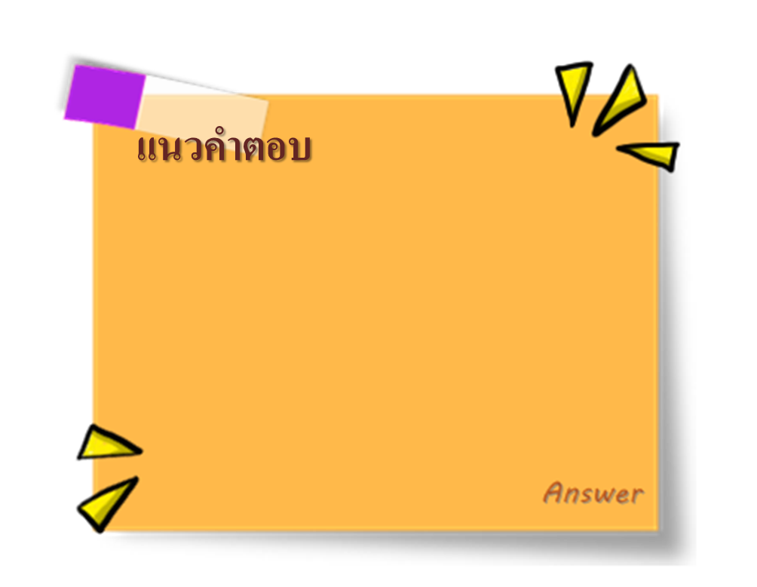
?
?
คำถามทบทวนความรู้
นักเรียนมีหลักการในการบริโภคเครื่องดื่มอย่างไร
เลือกเครื่องดื่มที่มีคุณค่า
ต่อร่างกาย ราคาถูก และ
หาวัตถุดิบในการประกอบได้ง่าย
Notes:
1) ครูคลิกเพื่อถามคำถามทบทวนความรู้ของนักเรียน
2) ครูคลิกเฉลยแนวคำตอบ

Slide 48
สรุปความรู้
การประกอบเครื่องดื่มเพื่อสุขภาพแบบประหยัด
เครื่องดื่มแบ่งเป็น 2 ประเภท ได้แก่ เครื่องดื่มที่ไม่มีแอลกอฮอล์และเครื่องดื่มที่มีแอลกอฮอล์
เครื่องดื่มประเภทน้ำผักหรือน้ำผลไม้ มีวิตามินและเกลือแร่ ที่เป็นประโยชน์ต่อร่างกาย การประกอบเครื่องดื่มควรปฏิบัติตาม ขั้นตอนกระบวนการทำงาน โดยจัดเตรียมวัตถุดิบ ภาชนะ เครื่องใช้ให้พร้อม และคำนึงถึงอนามัยในการประกอบเครื่องดื่ม
Notes:
1) นักเรียนร่วมกันสรุปความรู้เกี่ยวกับการประกอบเครื่องดื่มเพื่อสุขภาพแบบประหยัด
2) ครูคลิกเพื่อสรุปความรู้เรื่อง การประกอบเครื่องดื่มเพื่อสุขภาพแบบประหยัด และให้ความรู้เสริมในส่วนที่นักเรียนสรุปไม่ถูกต้อง
ครูใช้เวลาในการสรุปประมาณ 10 นาที (หรือให้ครูใช้เวลาตามความเหมาะสม)

